Slide 1
Ausflug
Ausflug nach Khiva

Slide 2
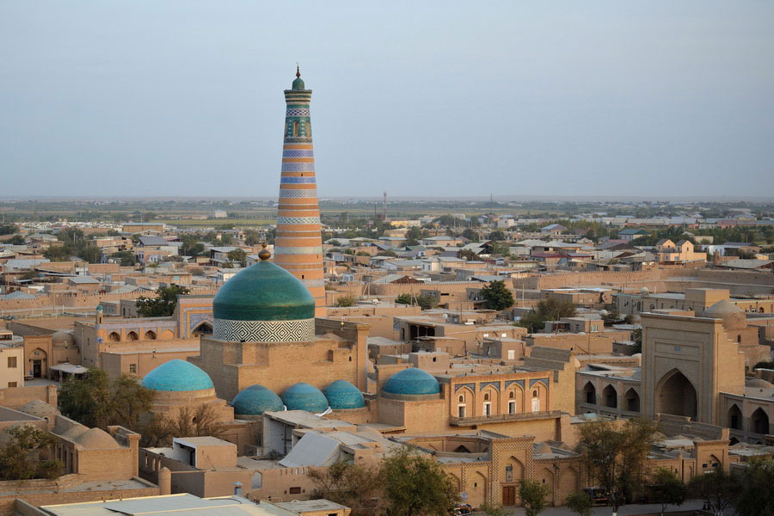
Khiva, die Stadt
Sehr alt (25 000)
Liegt in Khorezm
Khorezm’s Haupstadt
ist Khiva Urgench!
Sehr popula’r Touristenzeil

Slide 3
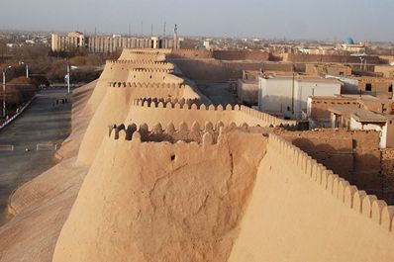
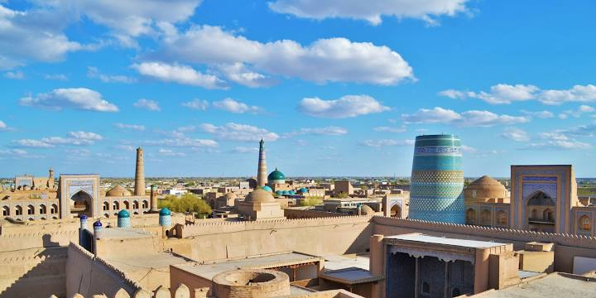
Die Besichtigung
Itschan-kala
Itschan-kala Wand

Slide 4
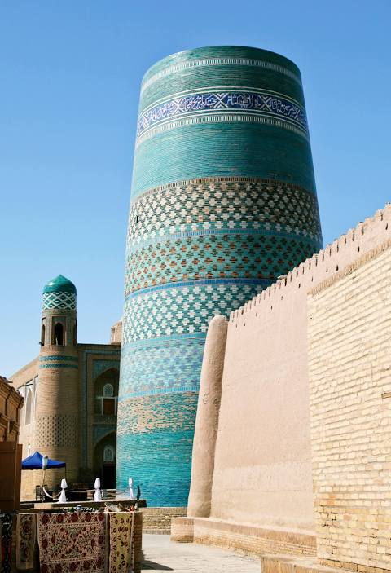
Die Besichtigung
Kalta Minor Minaret

Slide 5
Kostet
~1300 KM
Mit dem Flugzeug - $54-$135, 12 Stunde
Mit dem Zug - $16-$30, 22 Stunde
Mit dem Taxi - $130-$160, 17 Stunde

Slide 6
Fragen?

